Slide 1
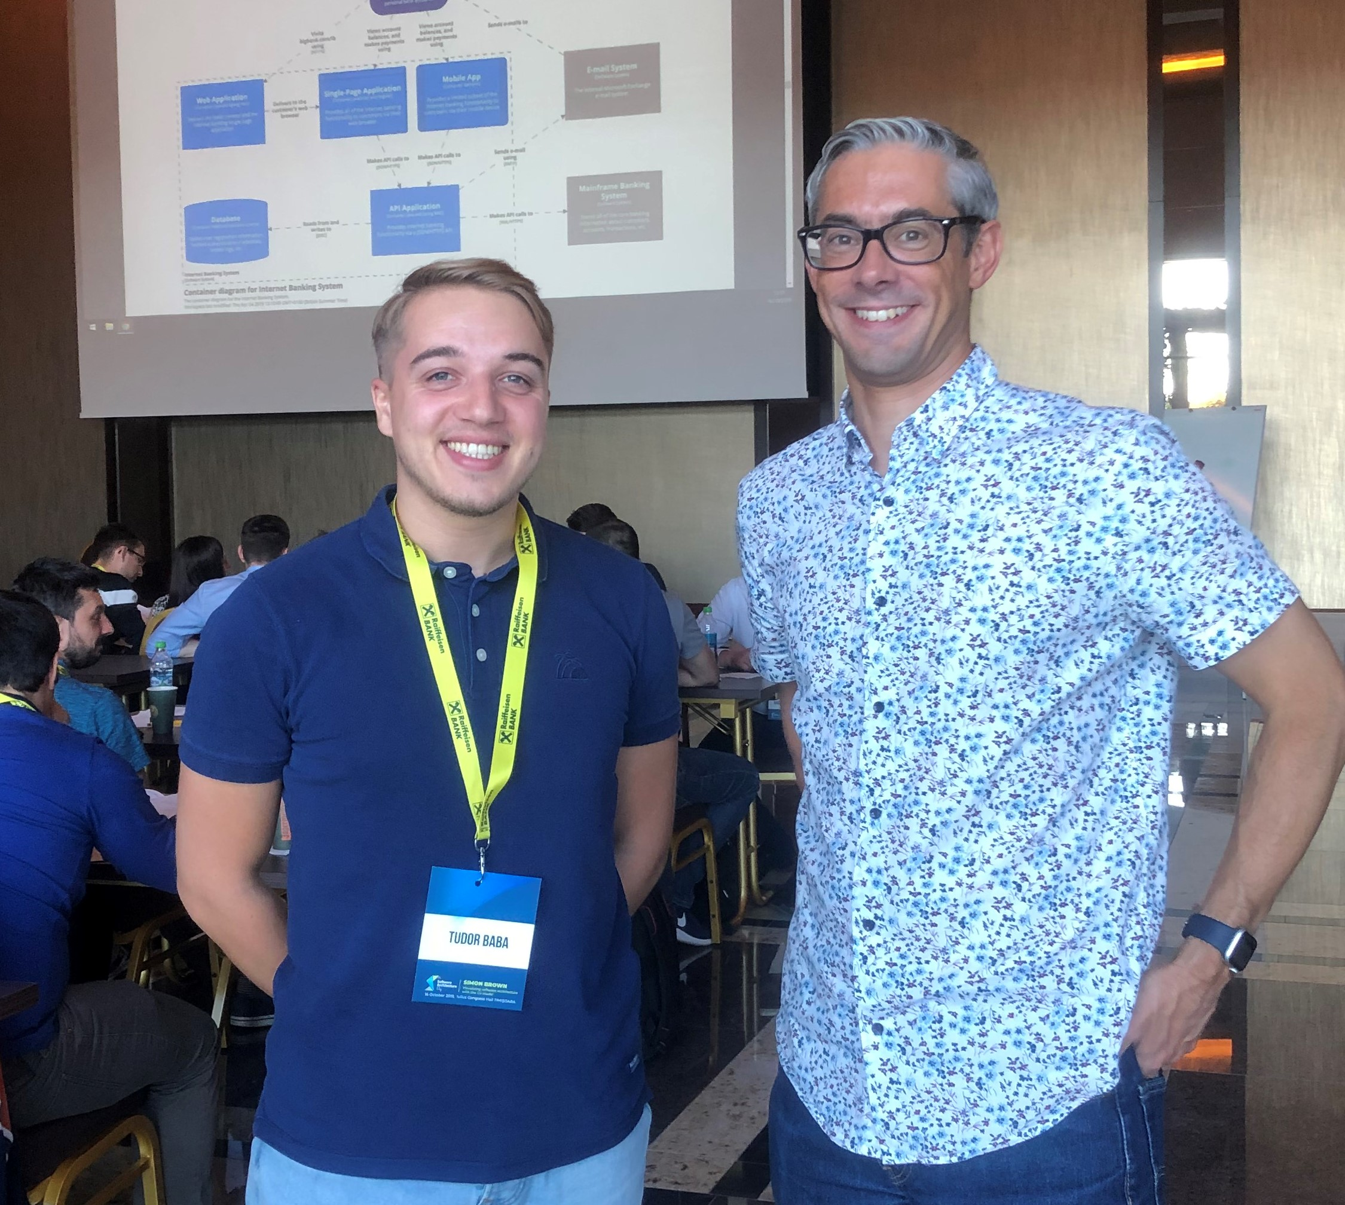
C4 Model
Context – Container – Component – Code
https://c4model.com
Tudor Baba

Slide 2
Ce este arhitectura software?

Slide 3
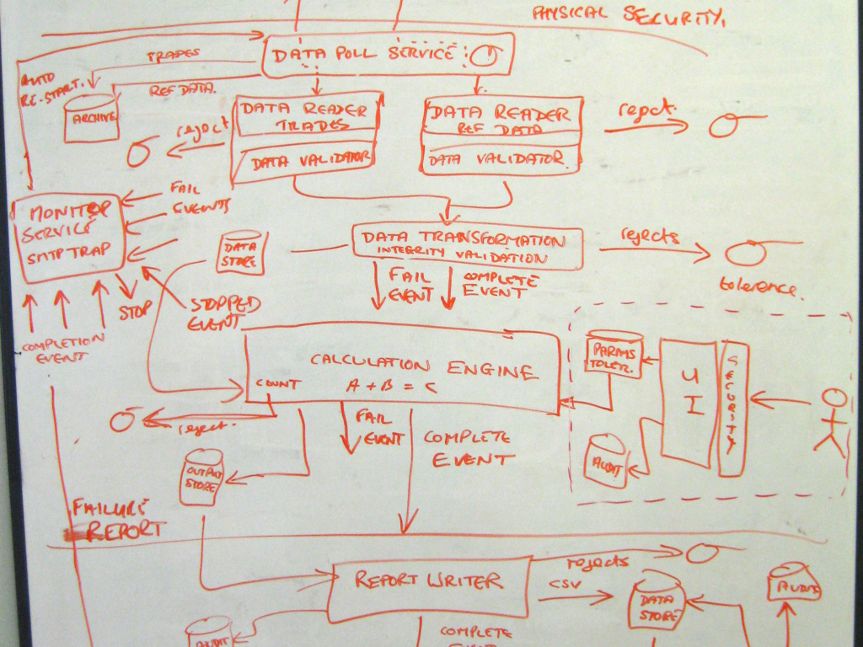

Slide 4
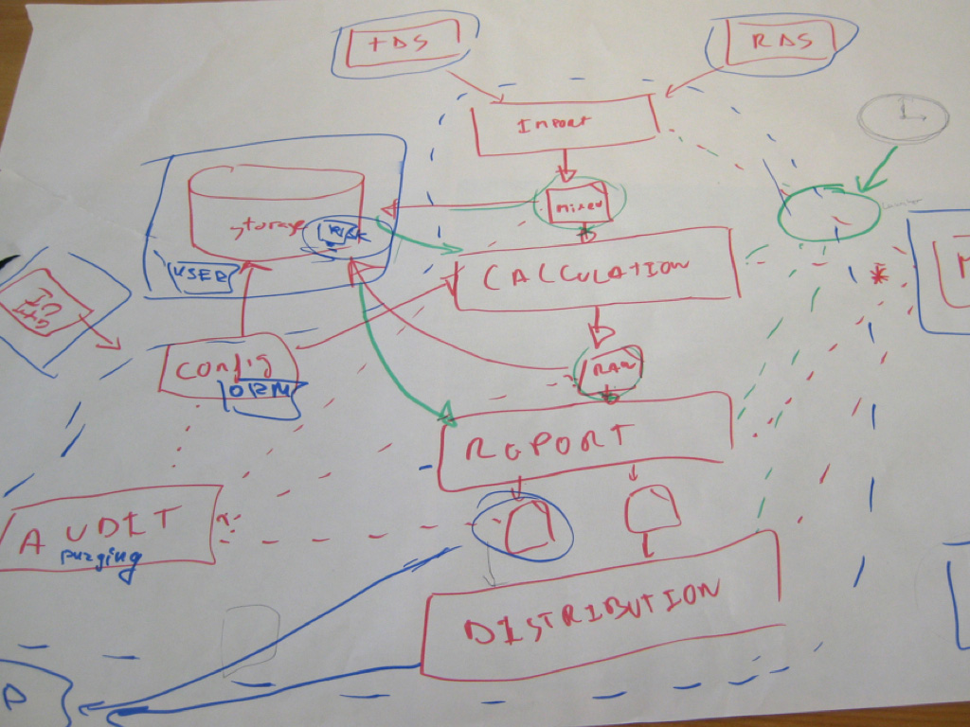

Slide 5
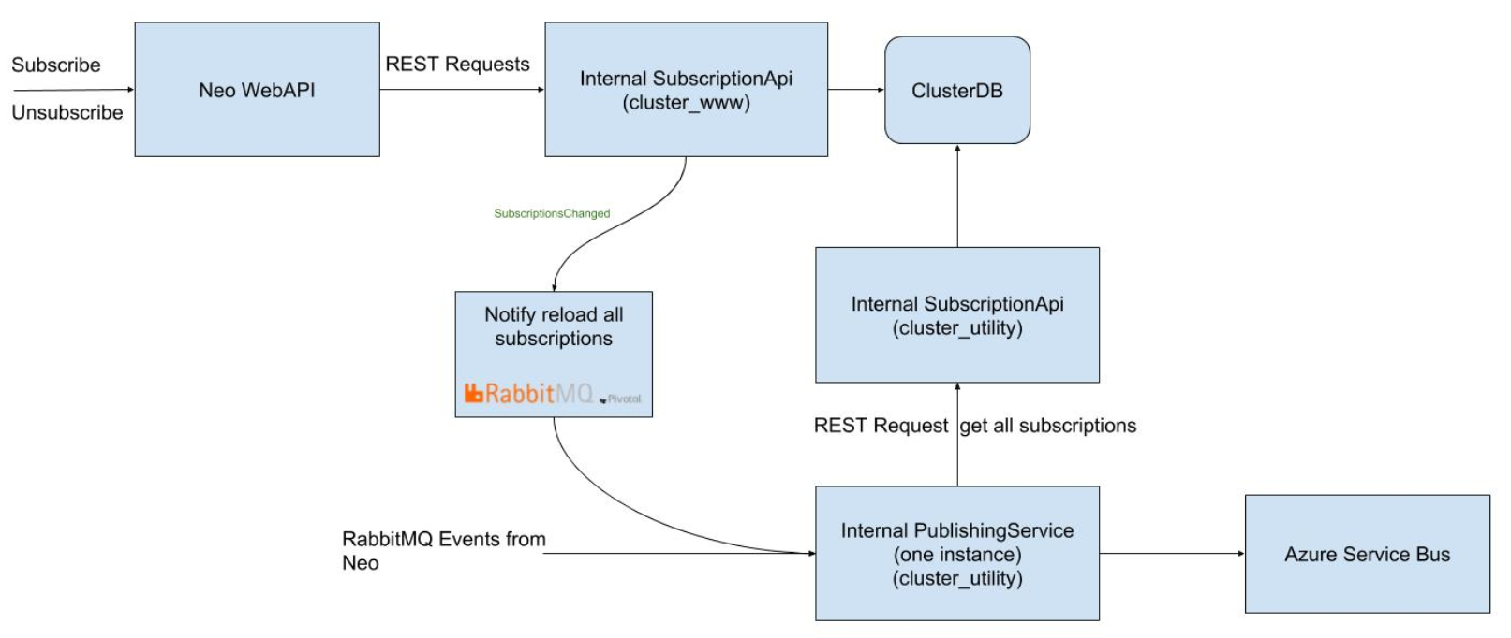

Slide 6
Ce reprezinta C4 Model ?

Slide 7
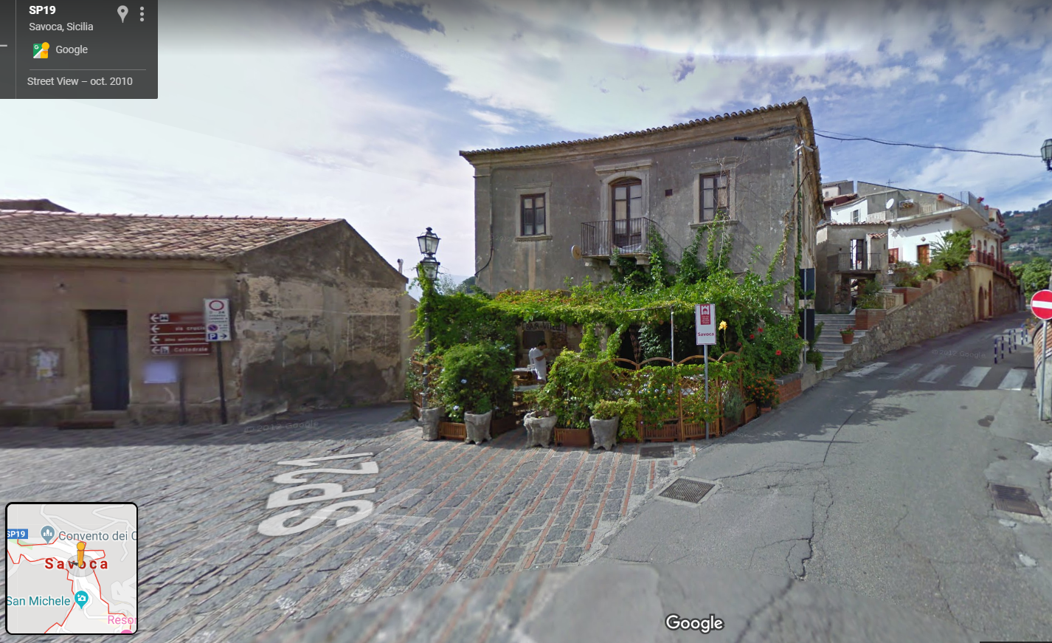
Exemplu: Bar Vitelli, Savoca

Slide 8
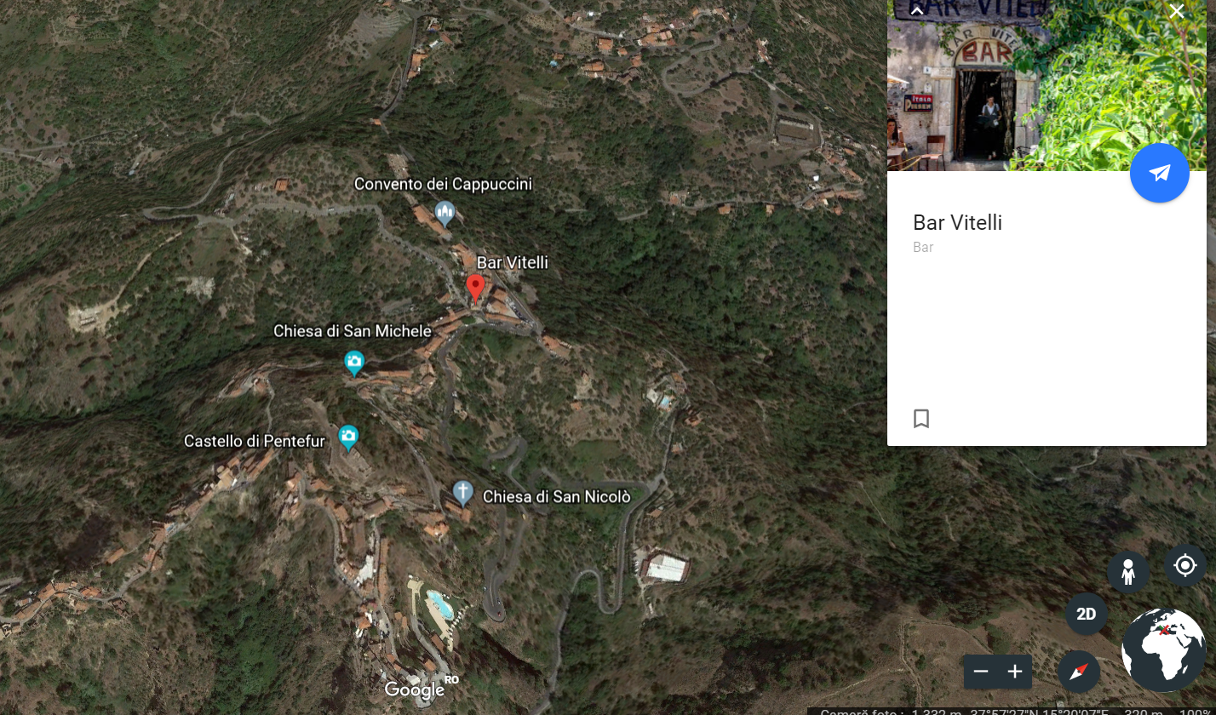

Slide 9
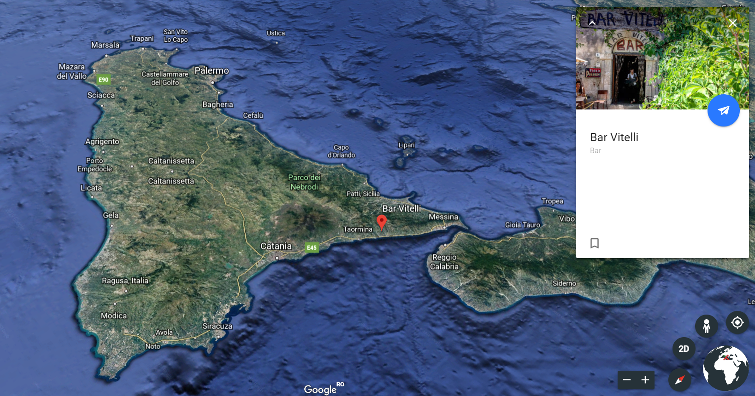

Slide 10
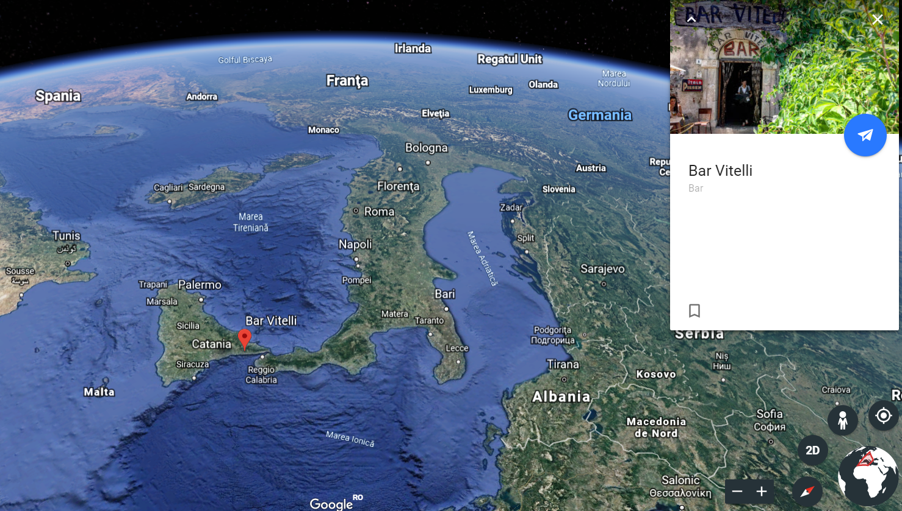

Slide 11
Exemplu de diagrame C4
Internet Banking System
https://c4model.com/#coreDiagrams

Slide 12
Abstractii
Person: utilizatorul aplicației, oricine foloseste aplicatia.
Software System: cel mai inalt nivel de abstractizare care descrie ceva care ofera valoare utilizatorilor, indiferent daca sunt persoane sau nu.
Container: ceva care gazduieste cod sau date. Ex: Aplicatie web Angular, o aplicatie mobila iOS, o aplicatie server-side Node.js
Component: o grupare de functionalitat conexe incapsulate in spatele unui interfete bine stabilite.

Slide 13
Nivele de diagrame C4
Level 1: System Context diagram
Level 2: Container diagram
Level 3: Component diagram - optionala
Level 4: Code – se poate genera pe baza codului existent

Slide 14
Validarea diagramelor C4
https://c4model.com/assets/software-architecture-diagram-review-checklist.pdf

Slide 15
Tema laboratorului (L2+L3):
Se consideră un sistem software care implementează interacțiunea dintre profesor-decanat-student în ceea ce privește notele la discipline.
Procesul ce trebuie implementat de către sistemul software este următorul:
decanatul definește la începutul anului universitar lista de discipline pentru un an de studiu și ce profesor se ocupă de fiecare disciplină;
decanatul stabilește ce discipline sunt frecventate de fiecare student astfel incât fiecare student să aibă 60 de credite
decanatul trebuie sa poată genera rapoarte cu notele studenților fie per disciplina fie per ansamblu cu media generala precum si cu studenții promovați și nepromovați
decanatul are nevoie de o metoda prin care să calculeze în mod automat media unui student la o anumită disciplină
profesorul poate sa consulte lista disciplinelor de care este el responsabil indiferent de anul de studiu si poate sa introduca notele la examen, notele la activitatea pe parcurs și prezența la laborator
profesorul trebuie să poată introduce note la mărire
profesorul poate defini proporția activității pe parcurs in media finala (½ sau 1/3)
studentul poate să vada notele obținute la oricare din disciplinele frecventate inclusiv cele din anii anteriori

Slide 16

Feedback laborator 3

